Slide 1
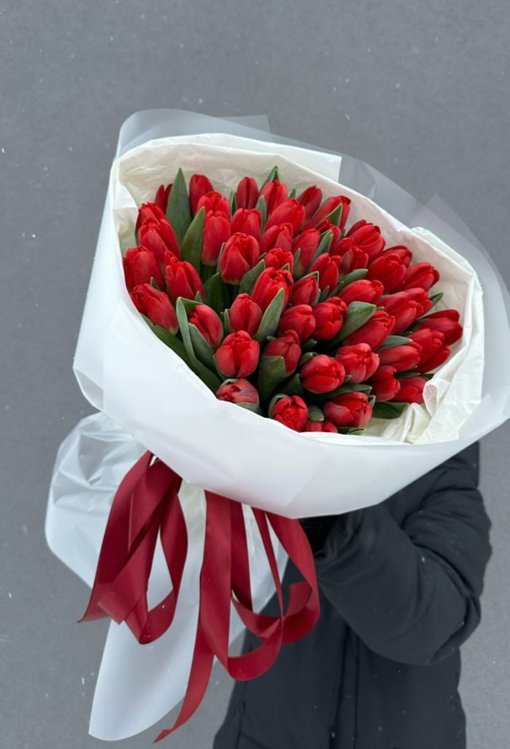
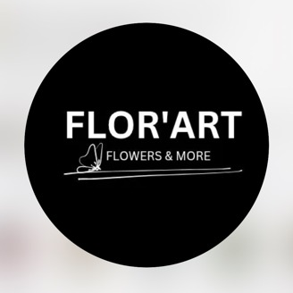
PORTOFOLIU
Floristică & decor
Idei care transformă spațiile în experiențe memorabile.
DIN 2020
Buchete • evenimente • decor sezonier • concepte personalizate
FLORART • FLOWERS & MORE
01

Slide 2
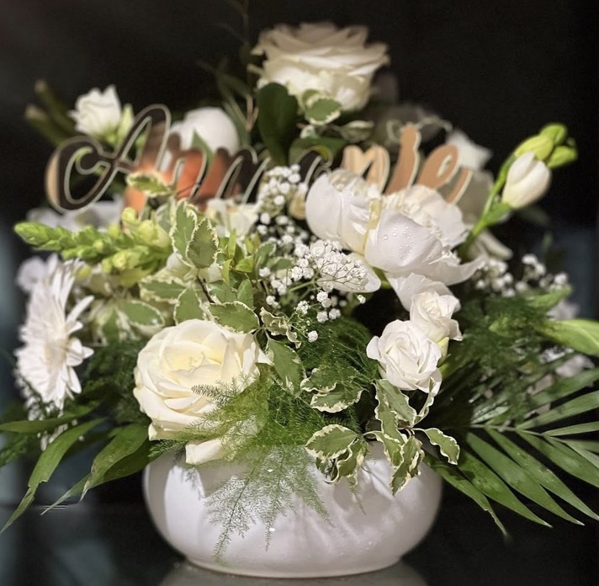
01 / DESPRE NOI
01
O experiență construită din 2020
Florile și decorul sunt parte din povestea unui moment.
FLORART
Creăm buchete, aranjamente florale și decoruri pentru evenimente și spații care merită să fie ținute minte.
Lucrăm de la idee la implementare și ne adaptăm fiecărui proiect: stilului, locației, sezonului și bugetului disponibil.
Din 2020, dezvoltăm concepte florale și decoruri cu atenție la proporții, texturi, culoare și atmosferă.
FLORART • FLOWERS & MORE
02

Slide 3
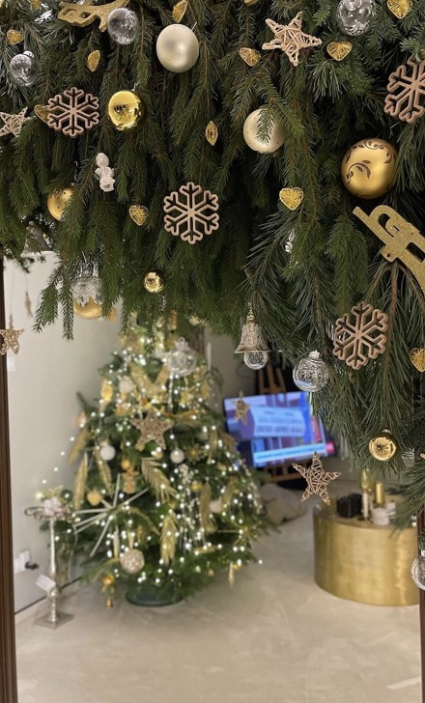
02 / CE OFERIM
02
Servicii gândite ca un întreg
Alegem elementele potrivite pentru fiecare proiect și construim un rezultat unitar.
01
BUCHETE & ARANJAMENTE
Flori proaspete, buchete cadou și compoziții florale.
02
EVENIMENTE & LOCAȚII
Decorarea meselor, spațiilor și zonelor importante din locație.
03
CONCEPT & DESIGN
Temă, paletă cromatică, stil și direcție vizuală.
04
DECOR SEZONIER
Primăvară, toamnă, Crăciun și iarnă.
05
DECOR PERSONALIZAT
Soluții adaptate spațiului, preferințelor și bugetului.
FLORART • FLOWERS & MORE
03

Slide 4
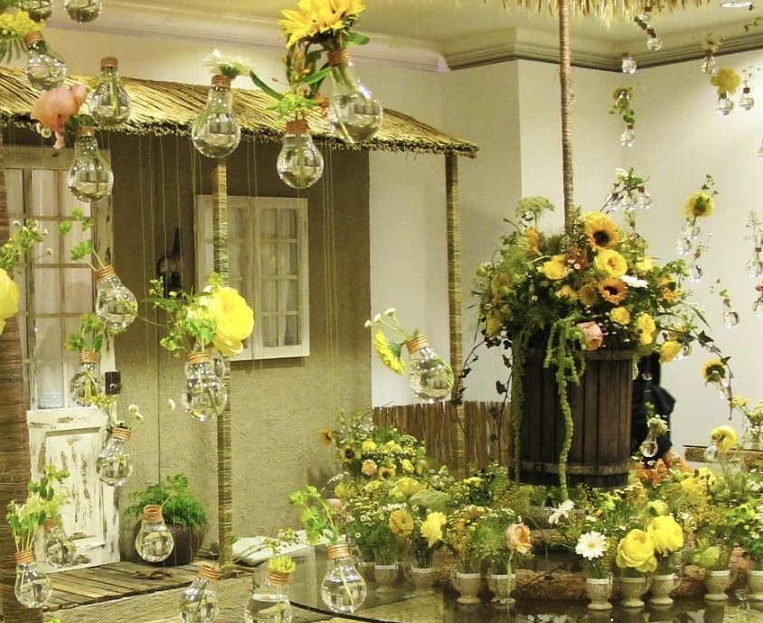
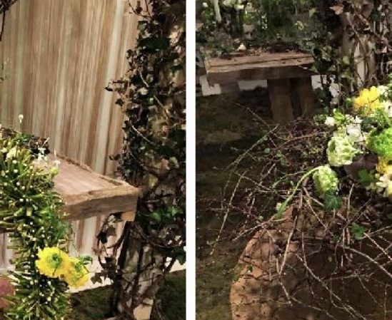
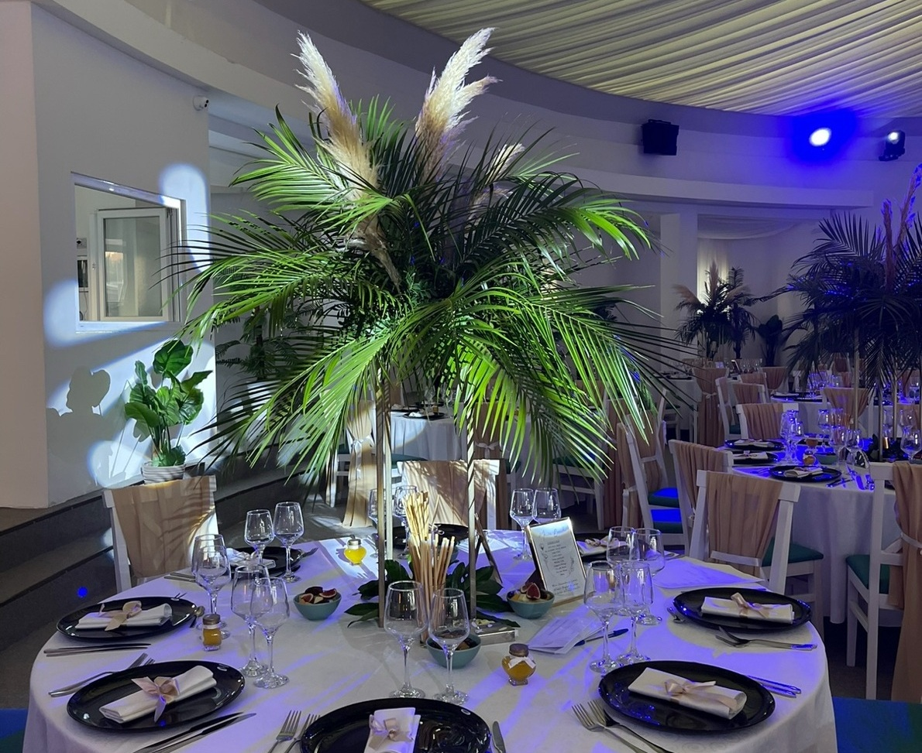
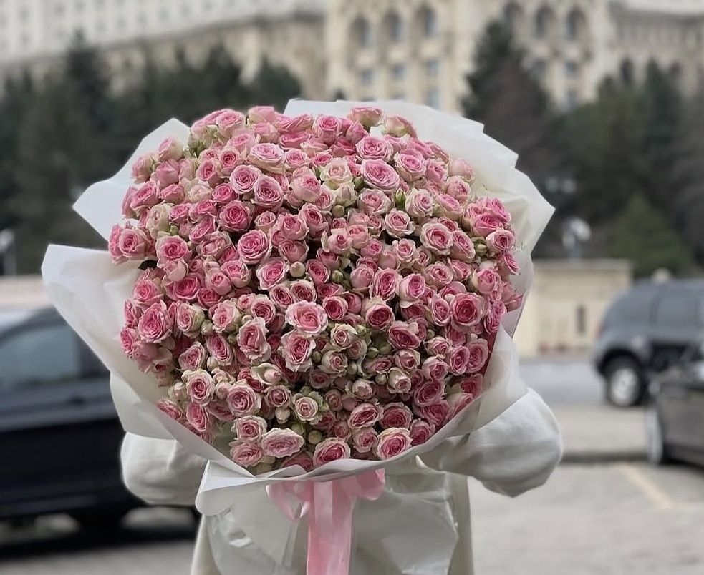
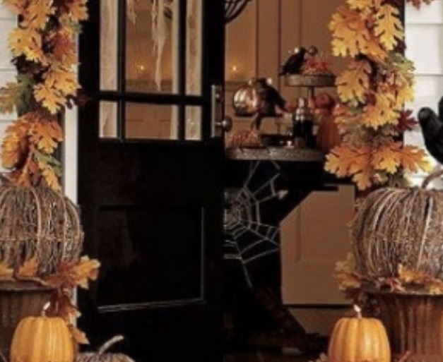
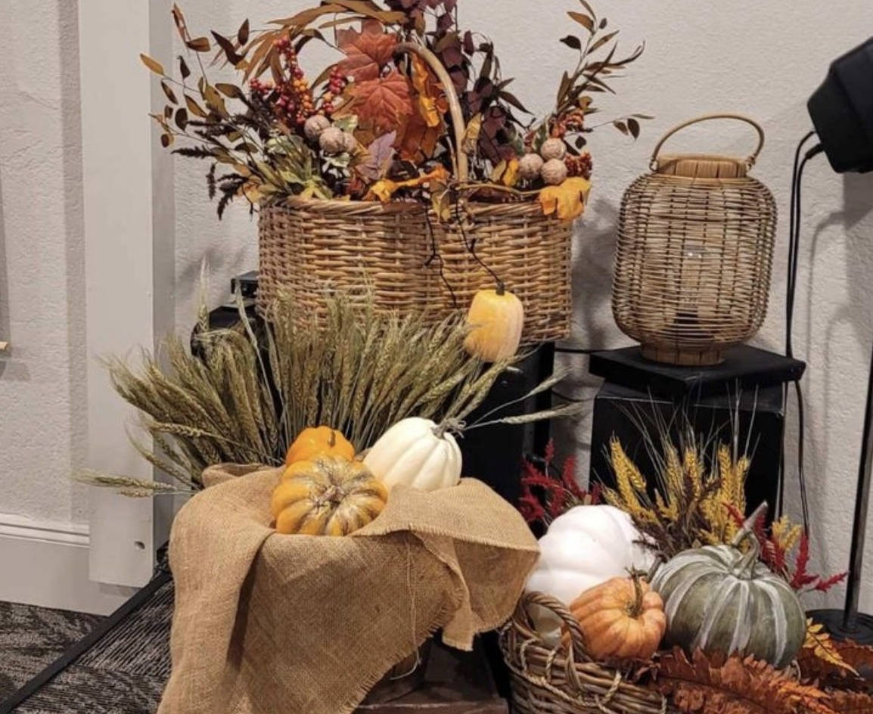
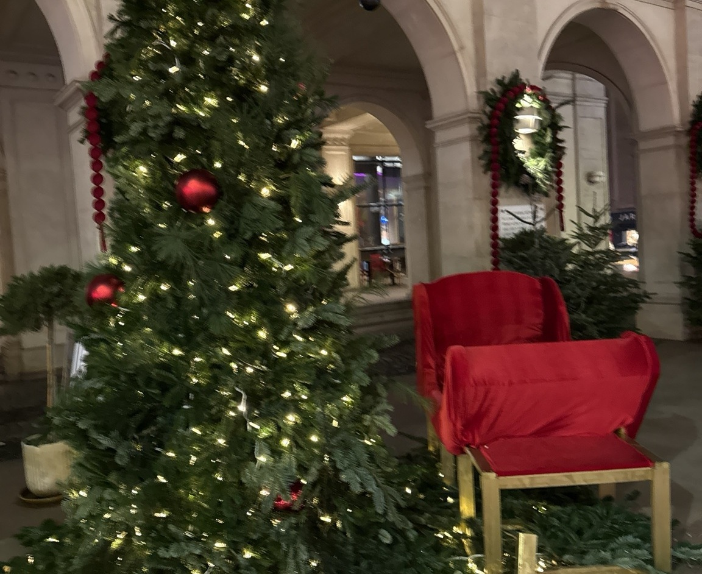
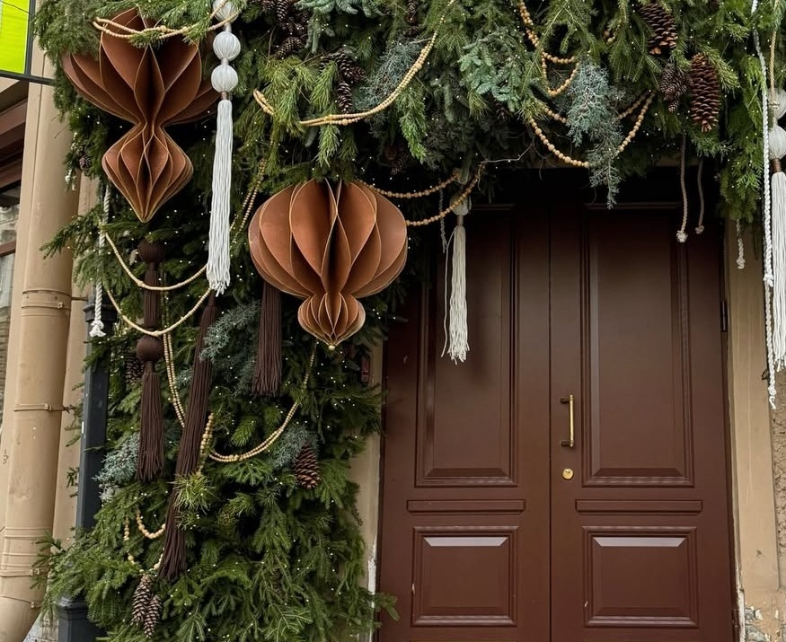
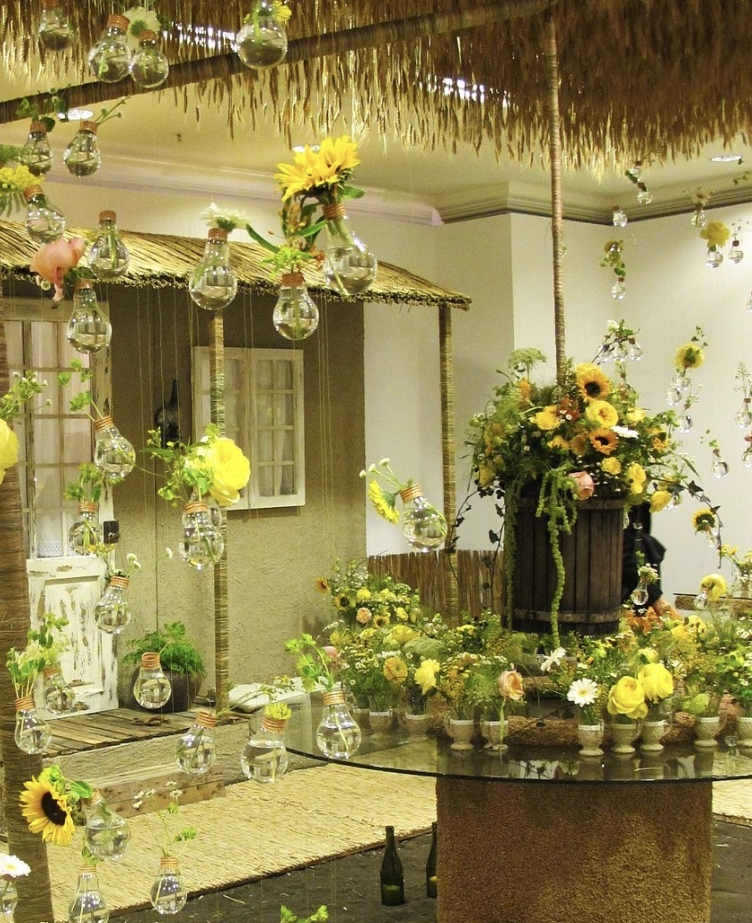
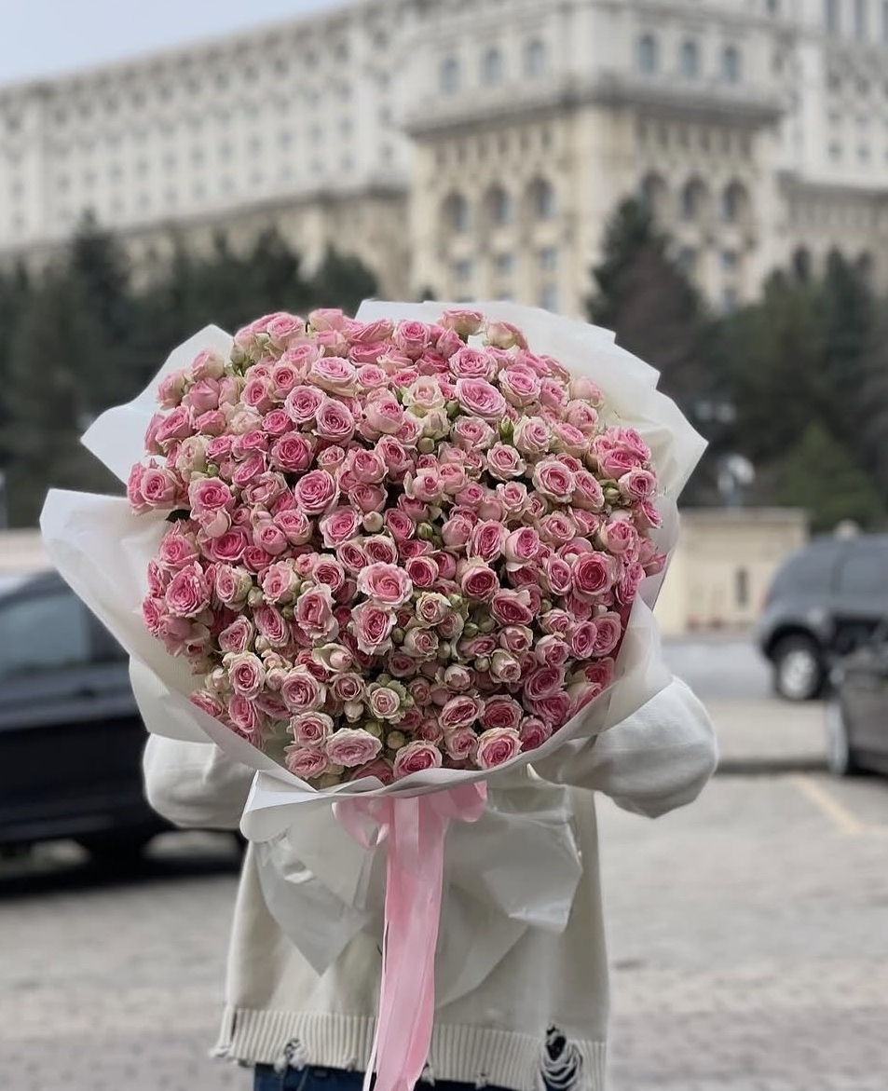
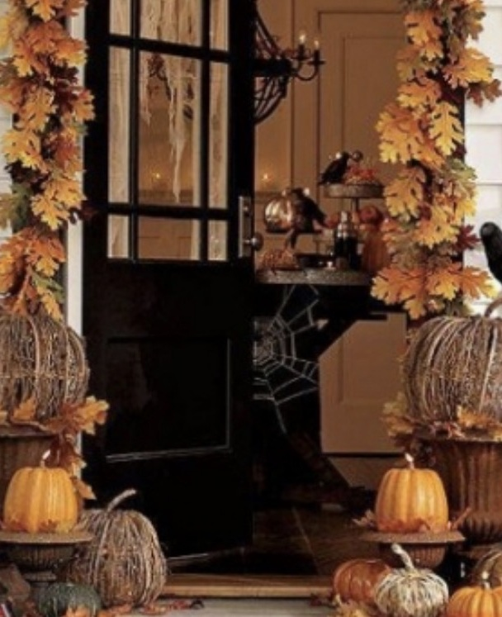
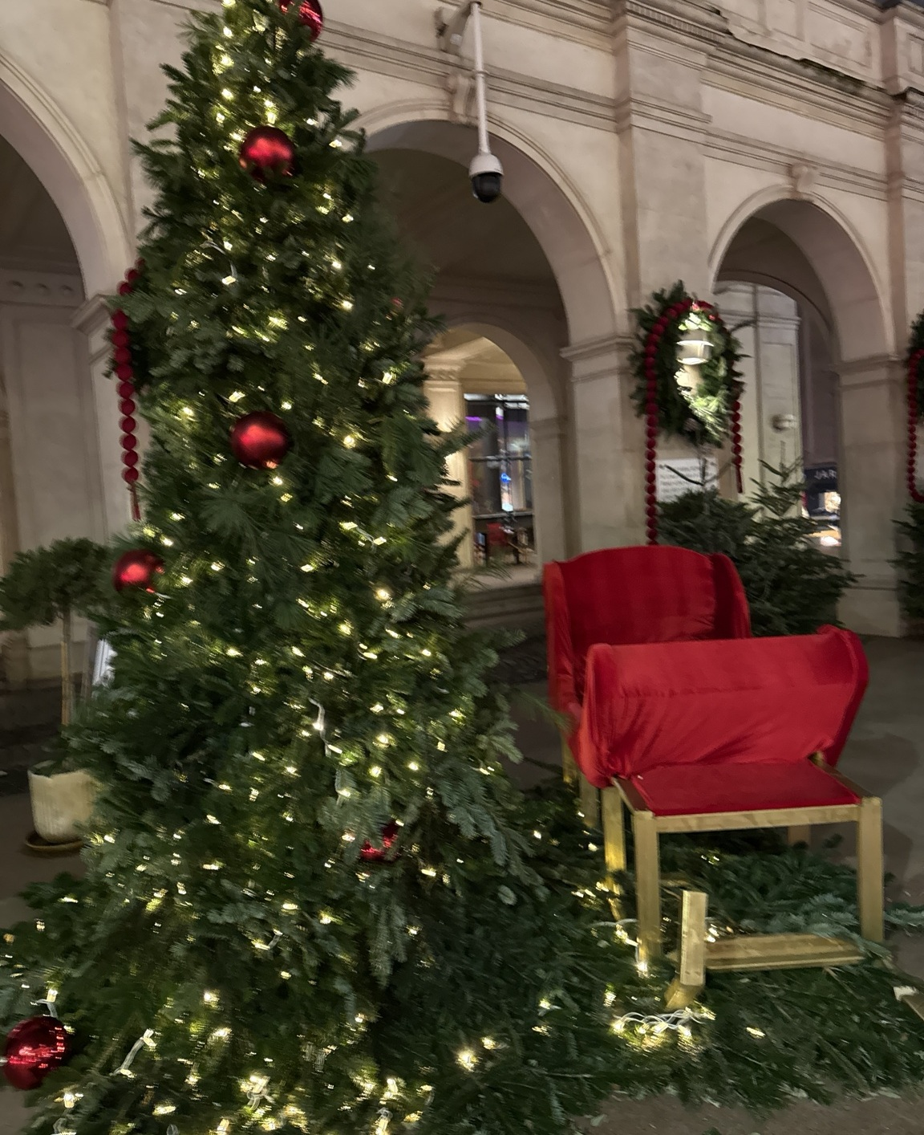
03 / DECOR SEZONIER
Decor sezonier
04
Decorăm locațiile în fiecare anotimp
Primăvară • Vară • Toamnă • Iarnă & Crăciun — mai multe momente, aceeași identitate vizuală.
Un serviciu permanent: schimbăm atmosfera odată cu sezonul, păstrând identitatea locației.
PRIMĂVARĂ
PRIMĂVARĂ
VARĂ
VARĂ
PRIMĂVARĂ
VARĂ
TOAMNĂ
IARNĂ & CRĂCIUN
prospețime • flori • culori luminoase
verdeață • terase • evenimente
dovleci • texturi naturale • tonuri calde
brazi • coronițe • ghirlande • lumini
TOAMNĂ
TOAMNĂ
IARNĂ
IARNĂ
FLORART • FLOWERS & MORE

Slide 5

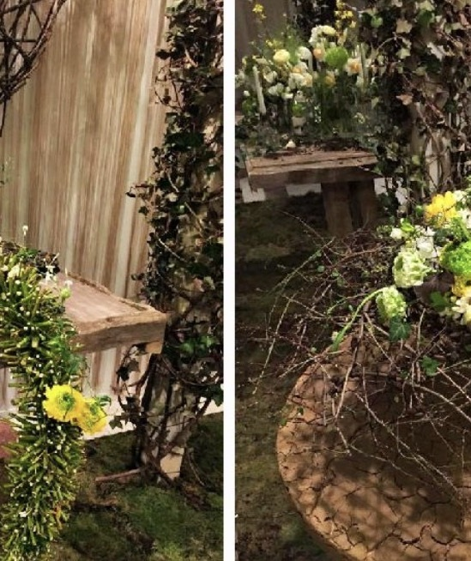
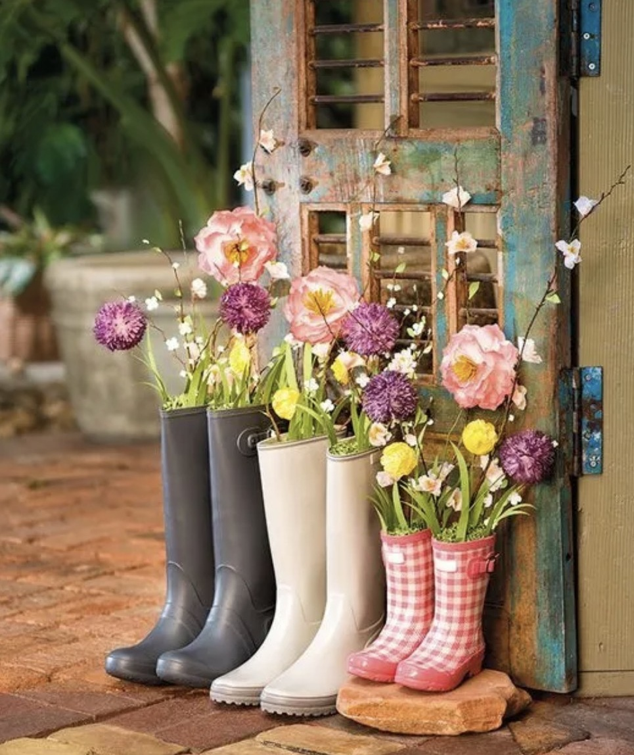
04 / DECOR SEZONIER
05
Primăvară
Flori proaspete, culori luminoase și amenajări care aduc energie în locație.
FLORI DE PRIMĂVARĂ
DECOR FLORAL
ARANJAMENTE
FLORART • FLOWERS & MORE

Slide 6
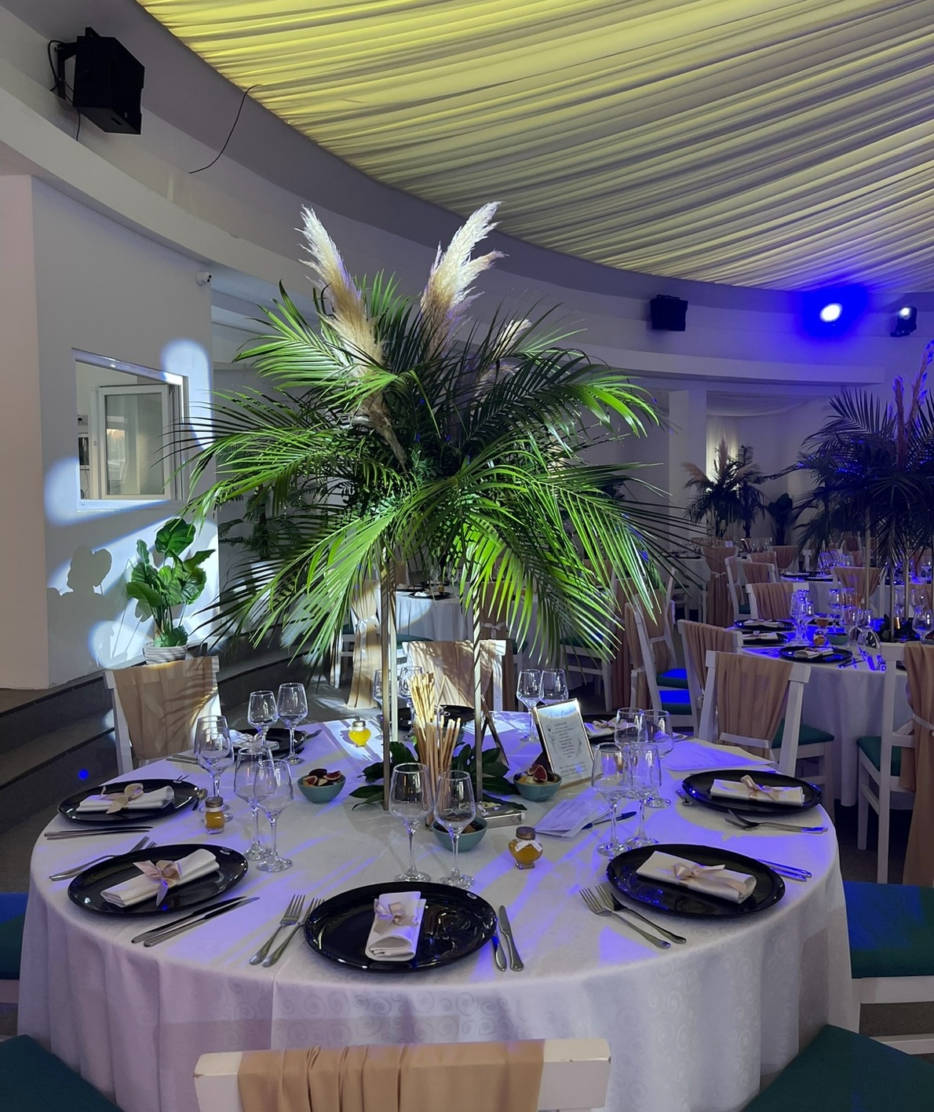
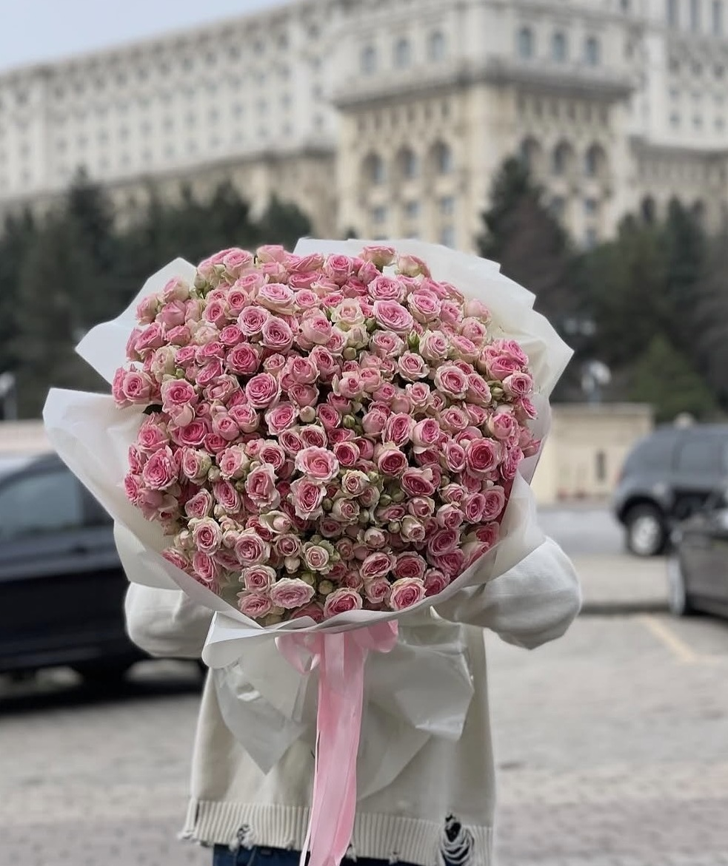
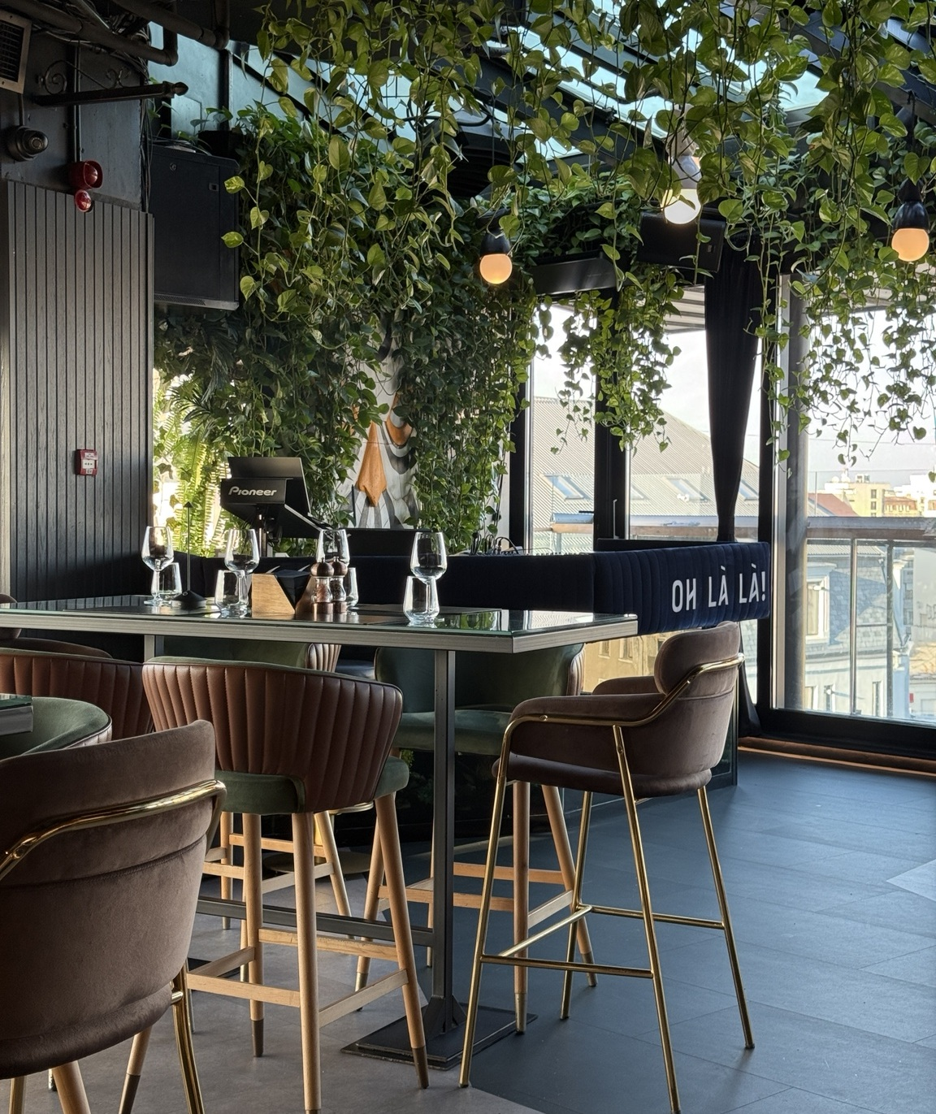
05 / DECOR SEZONIER
06
Vară
Verdeață, terase și decoruri aerisite pentru evenimente și locații.
TERASE & LOCAȚII
EVENIMENTE
VERDEAȚĂ & AMBIANȚĂ
FLORART • FLOWERS & MORE

Slide 7
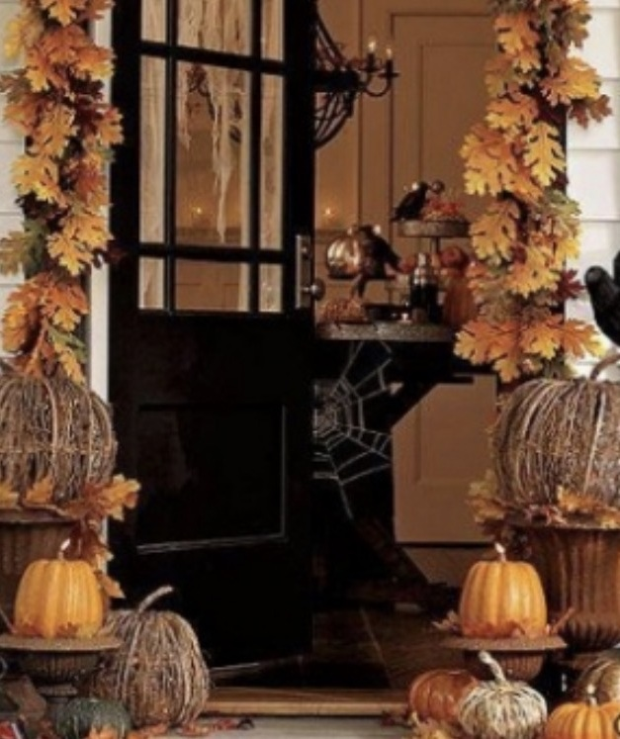
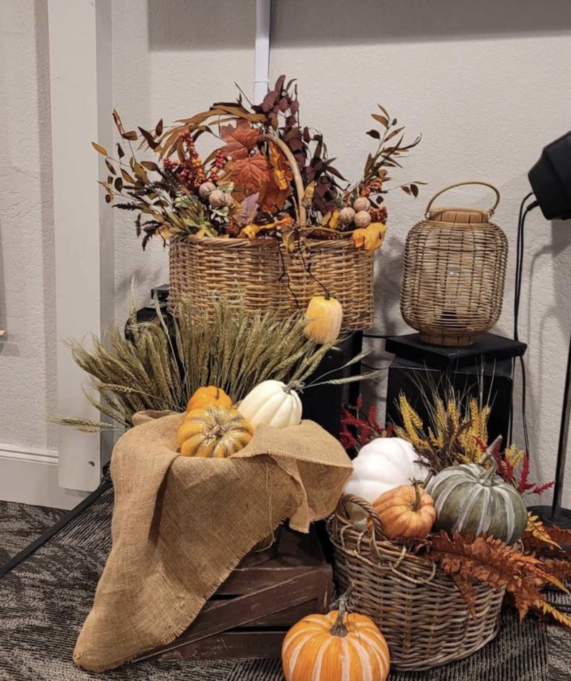
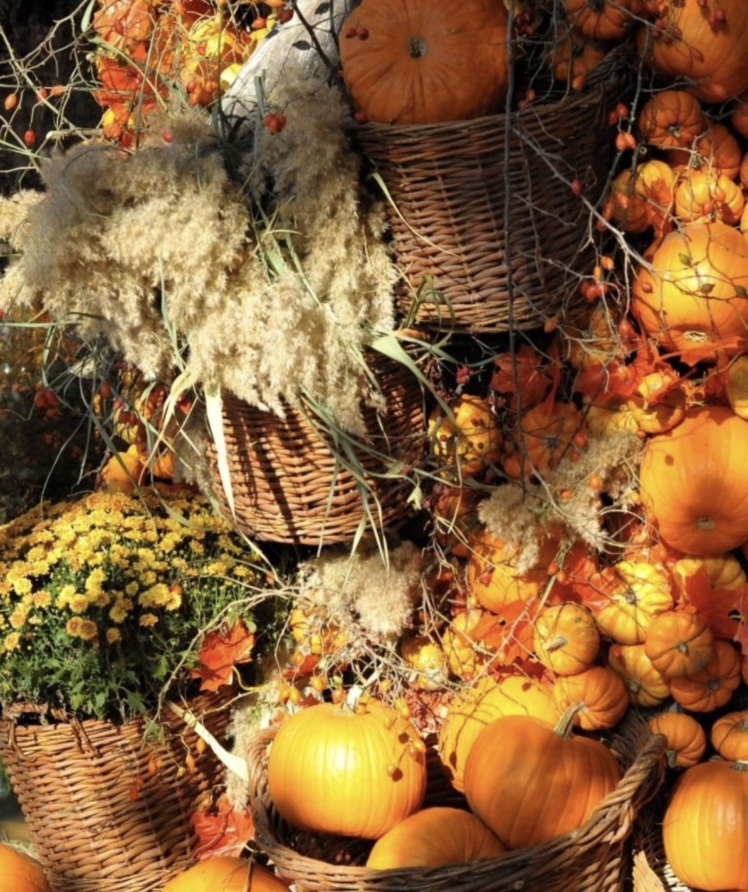
06 / DECOR SEZONIER
07
Toamnă
Texturi naturale, dovleci, coșuri și tonuri calde pentru o atmosferă de sezon.
INTRARE DE TOAMNĂ
ARANJAMENTE
DECOR DE SEZON
FLORART • FLOWERS & MORE

Slide 8
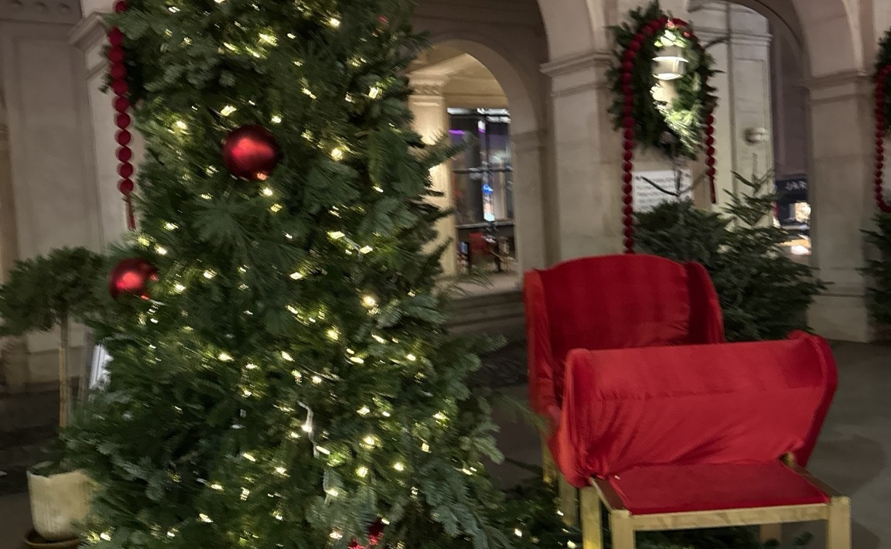
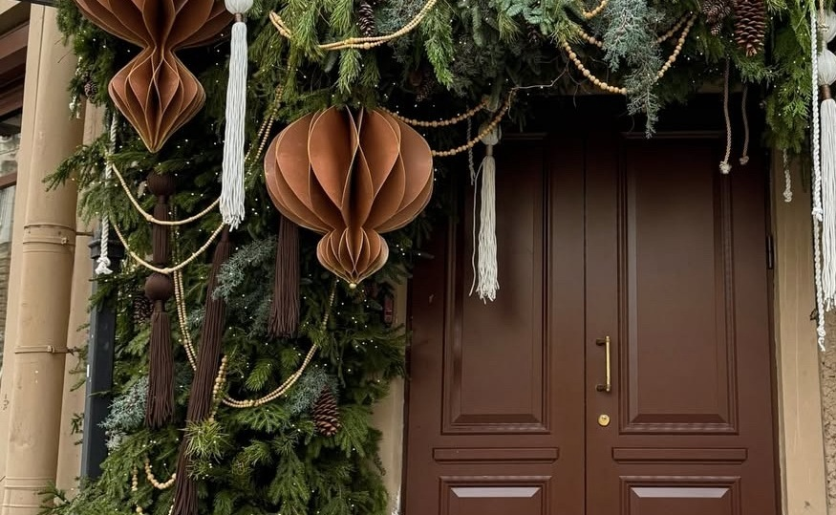
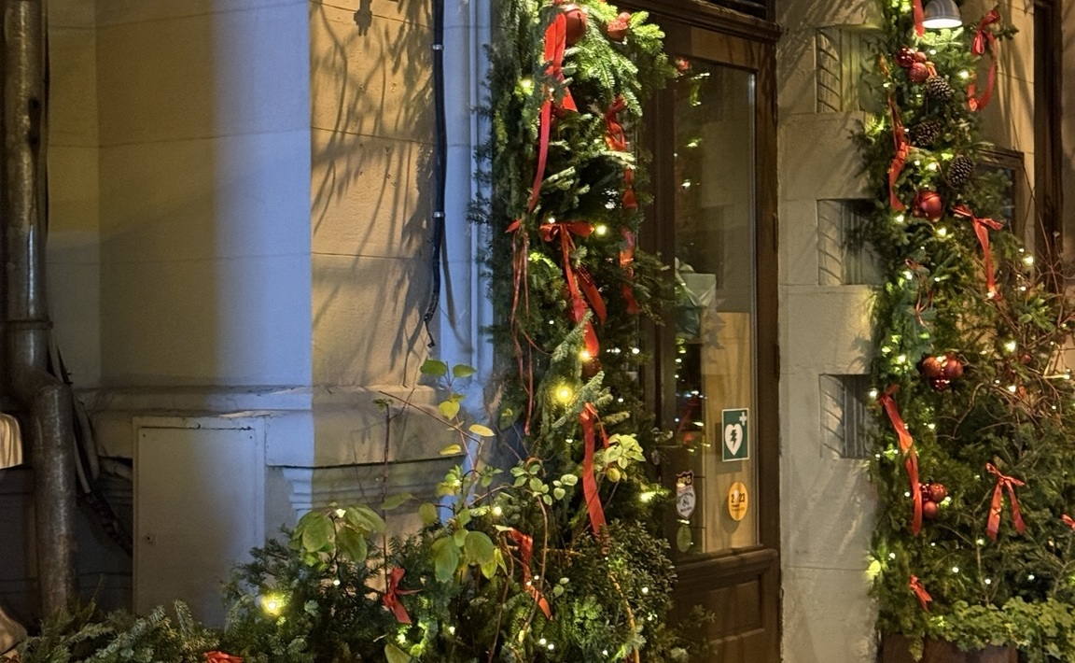
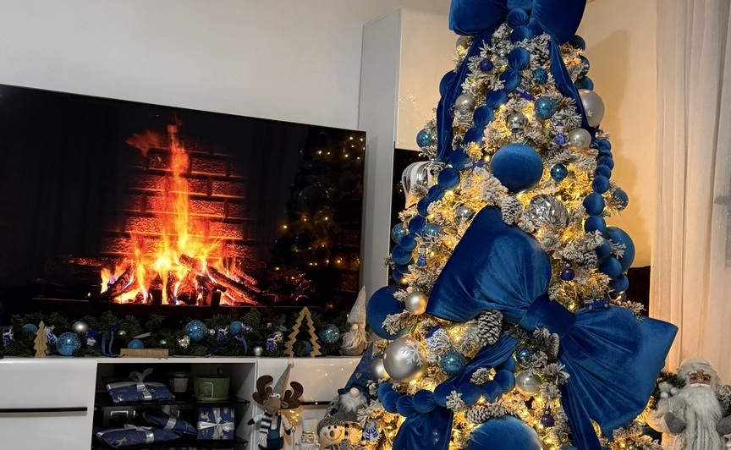
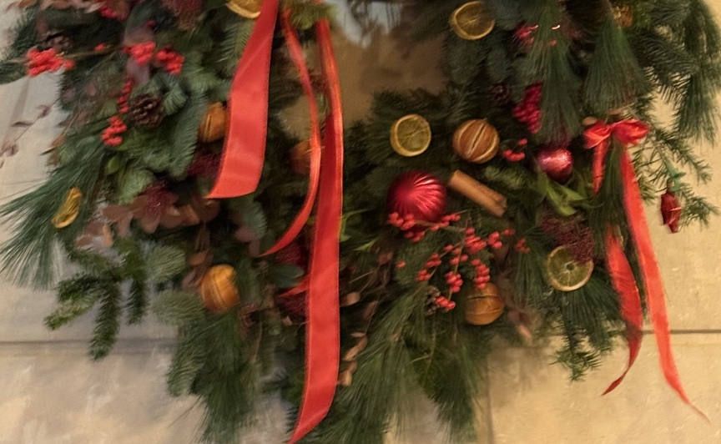
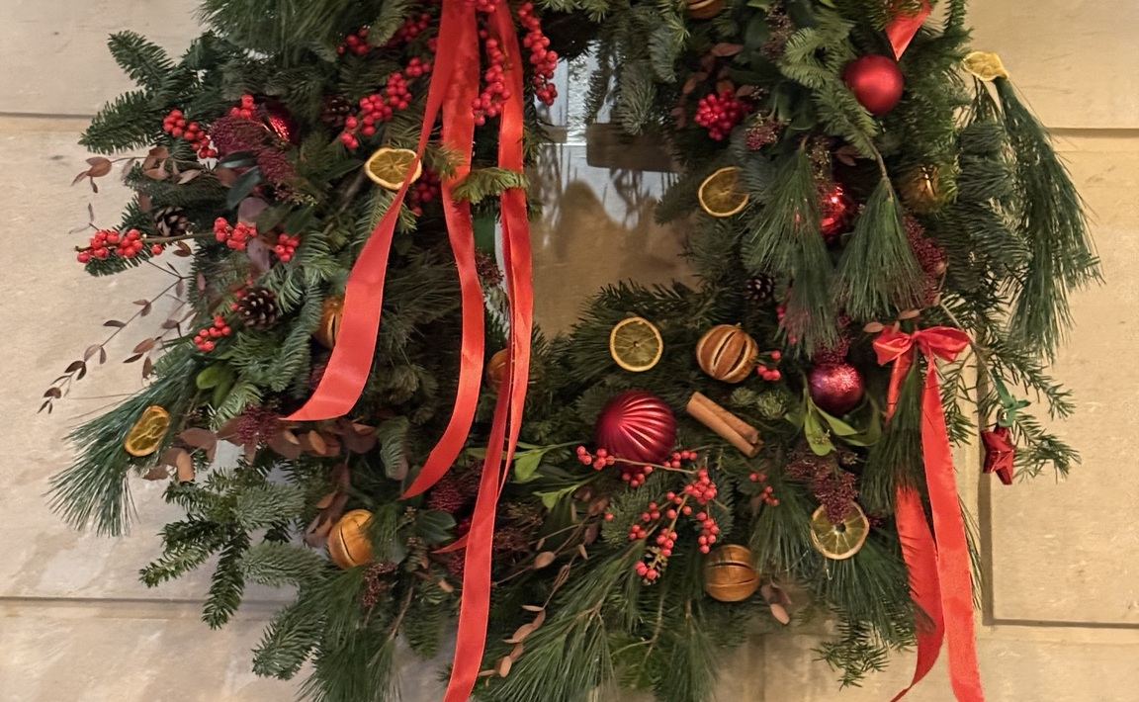
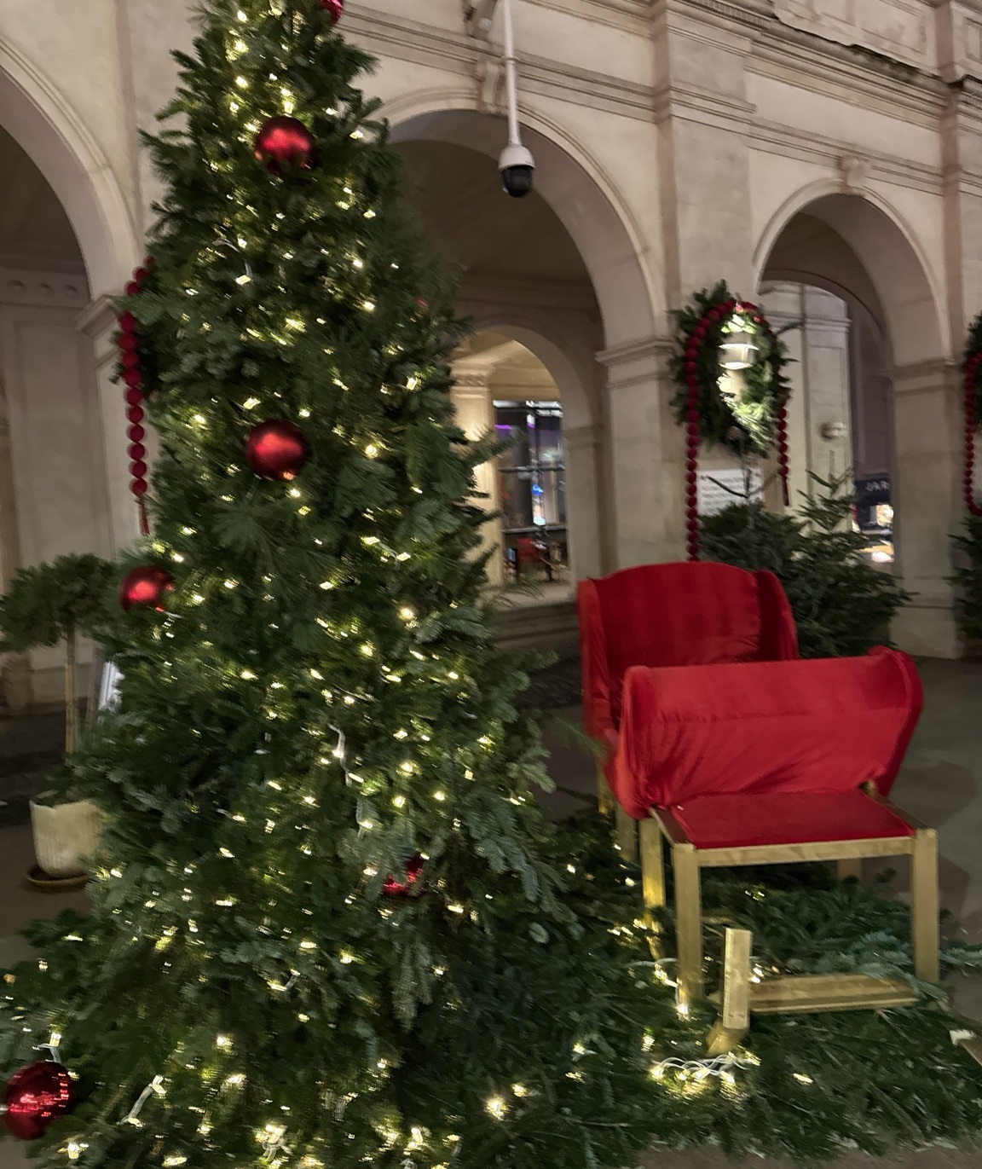
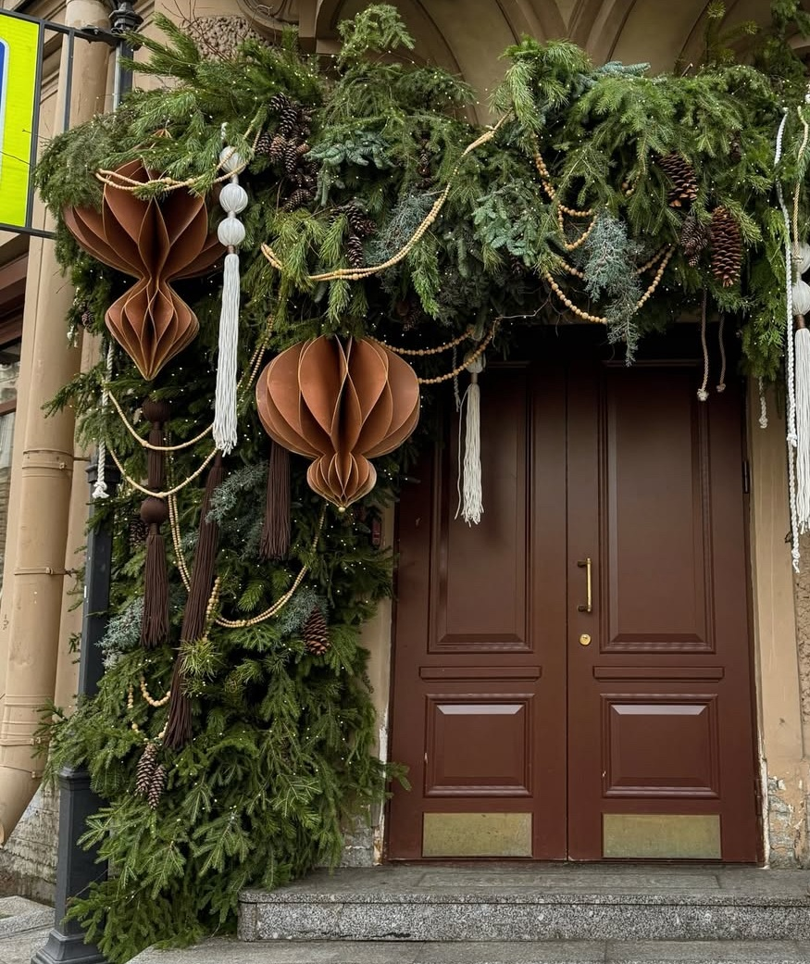
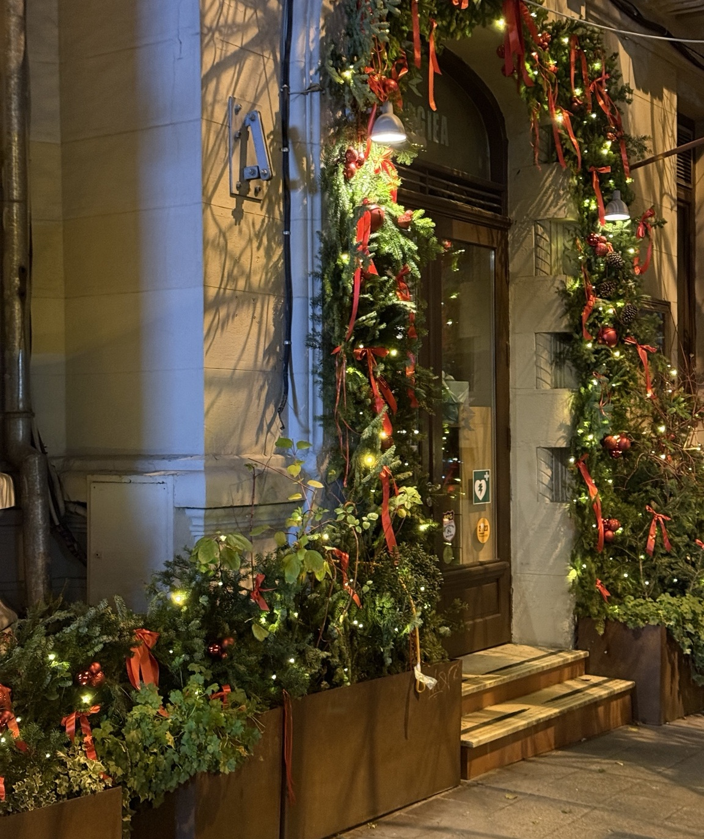
07 / DECOR SEZONIER
08
Iarnă
Verdeață, lumini și decor festiv pentru spații care trebuie să transmită căldură.
IARNĂ
BRAD
CORONIȚĂ
IARNĂ
INTRARE
DECOR FESTIV
DECOR FESTIV
INTRARE
DETALII
FLORART • FLOWERS & MORE

Slide 9
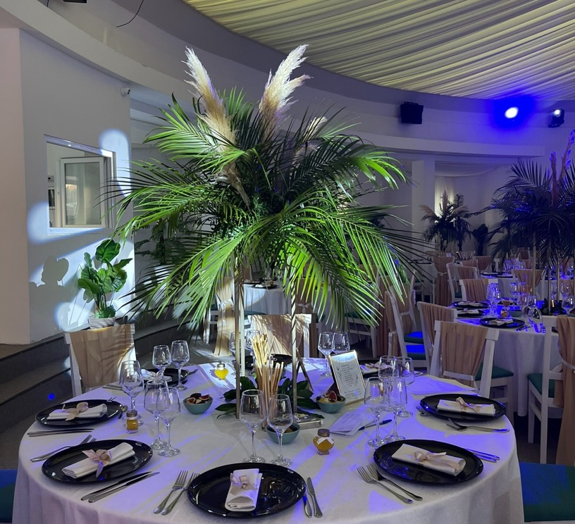
03 / CONCEPT & DESIGN
03
De la idee la concept
Tu ne spui ce îți place. Noi construim direcția vizuală și soluțiile care o duc până la capăt.
CONCEPT
01
tema și atmosfera
02
paleta de culori
03
florile și materialele
04
adaptarea la locație
05
propunerea în funcție de buget
06
implementarea decorului
FLORART • FLOWERS & MORE
04

Slide 10
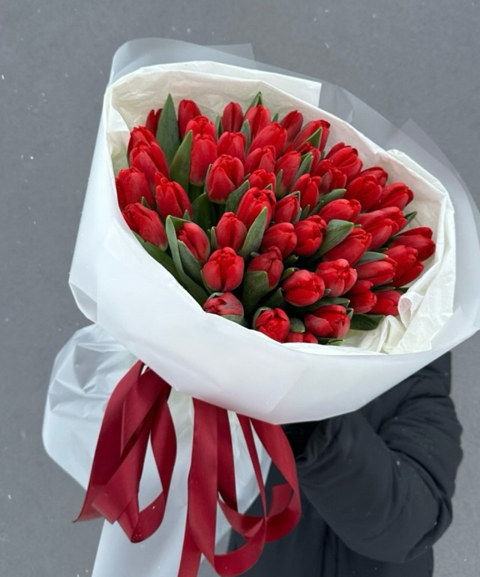
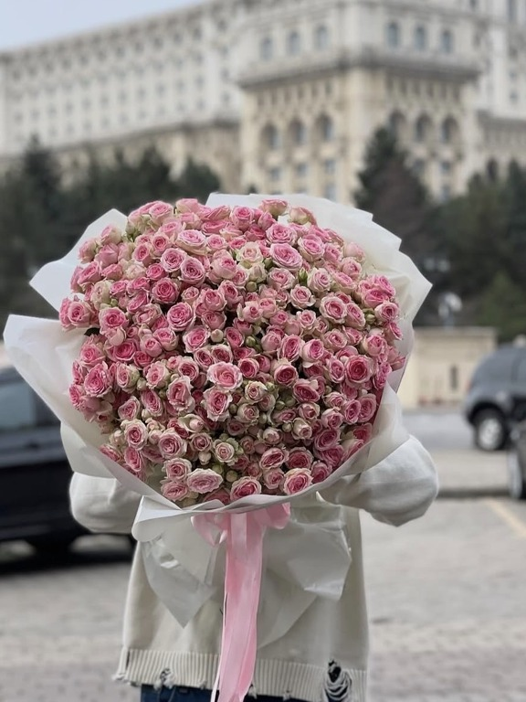
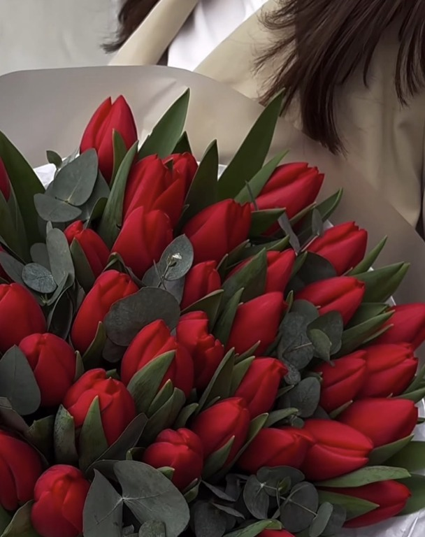
04 / BUCHETE & FLORI
04
Flori care spun ceva
Buchete construite cu atenție la culoare, volum și sezon.
FLORART • FLOWERS & MORE
05

Slide 11

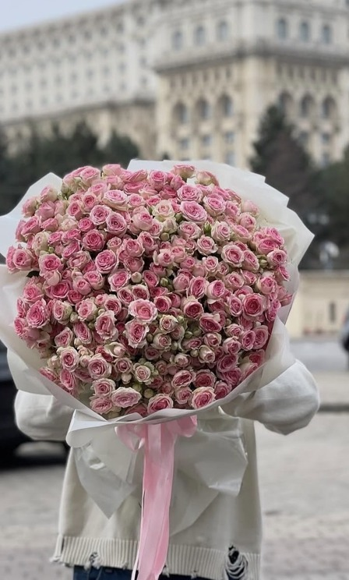
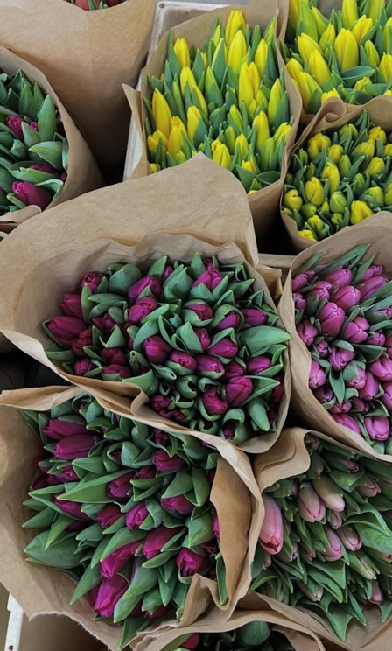
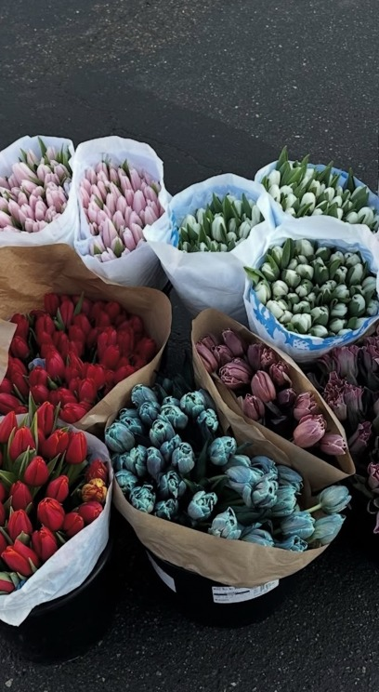
04 / BUCHETE & FLORI
04
Buchete pentru fiecare ocazie
De la lalele și trandafiri la compoziții mixte și buchete statement.
FLORART • FLOWERS & MORE
06

Slide 12
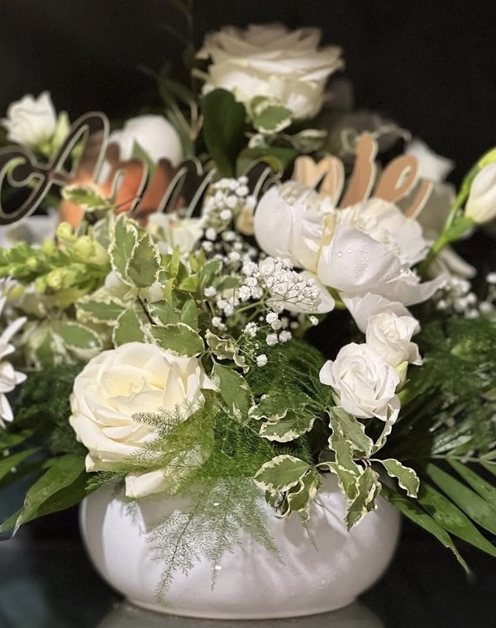
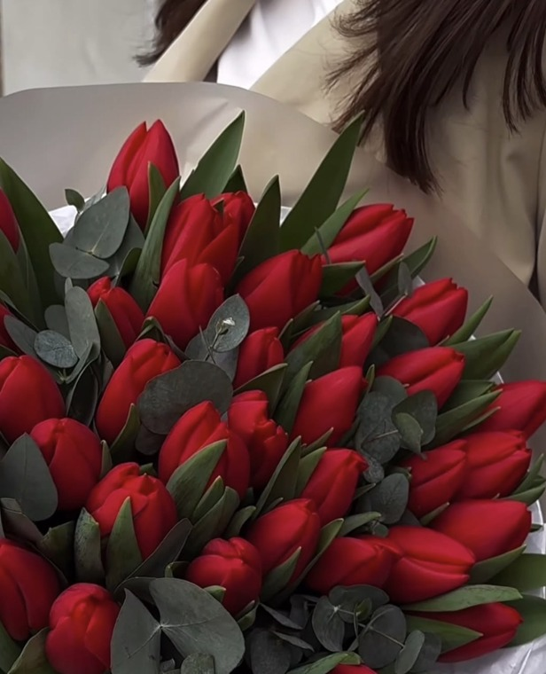
04 / BUCHETE & FLORI
04
Aranjamente florale
Pentru mese, recepții, cadouri, spații și momente speciale.
FLORART • FLOWERS & MORE
07

Slide 13
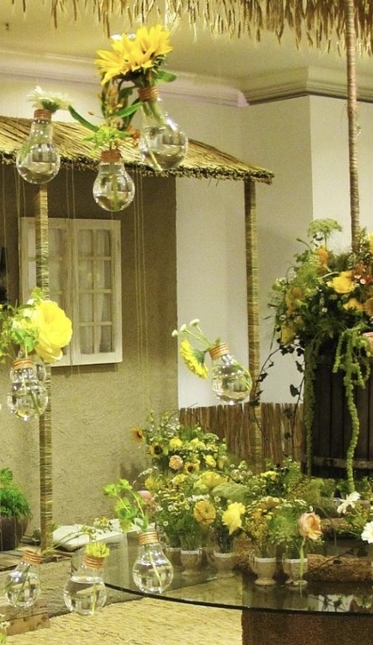
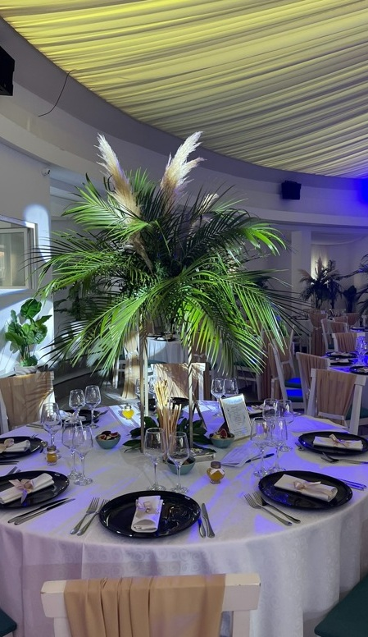
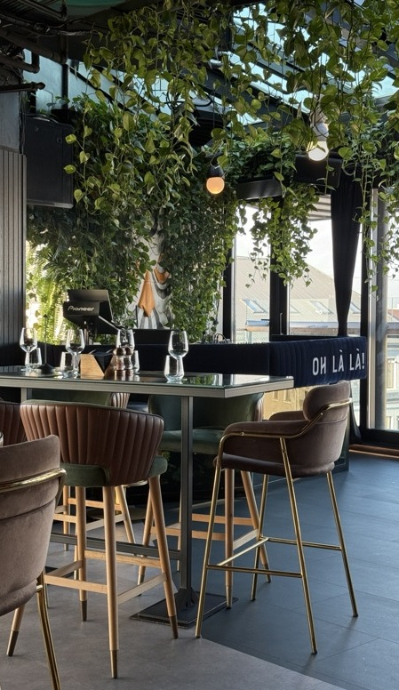
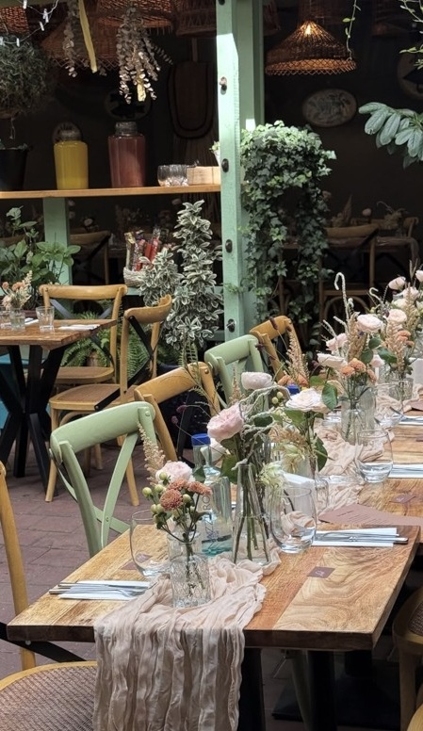
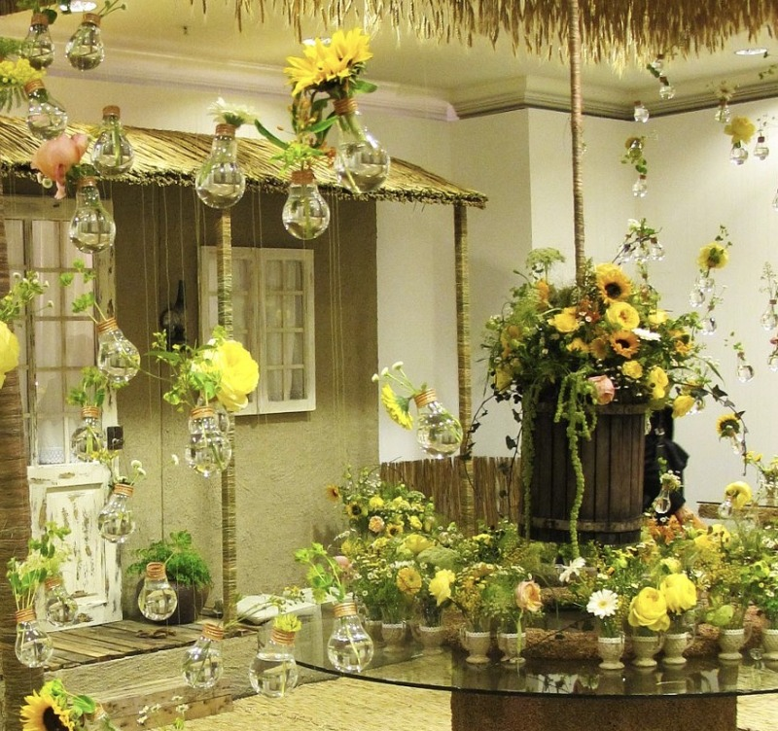
05 / EVENIMENTE & LOCAȚII
05
Decorăm spațiul, nu doar masa
Construim o atmosferă coerentă de la intrare până la ultimul detaliu.
PENTRU EVENIMENTE
•
mese și centre de masă
•
aranjamente florale
•
decor pentru recepții și intrări
•
amenajarea spațiilor interioare
•
accente verzi și elemente suspendate
•
concept vizual adaptat locației
Evenimente • locații • decor floral
FLORART • FLOWERS & MORE
08

Slide 14
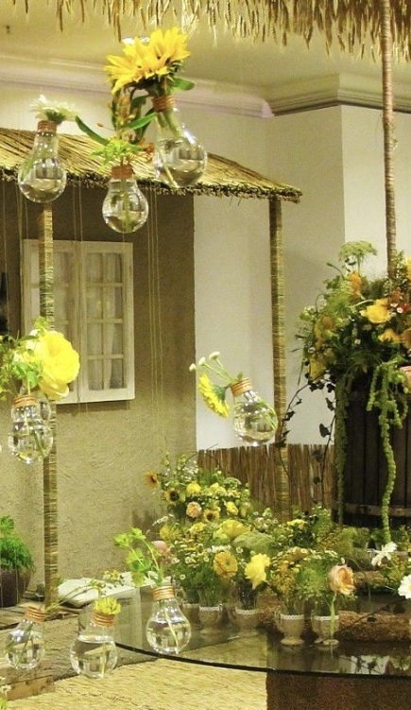
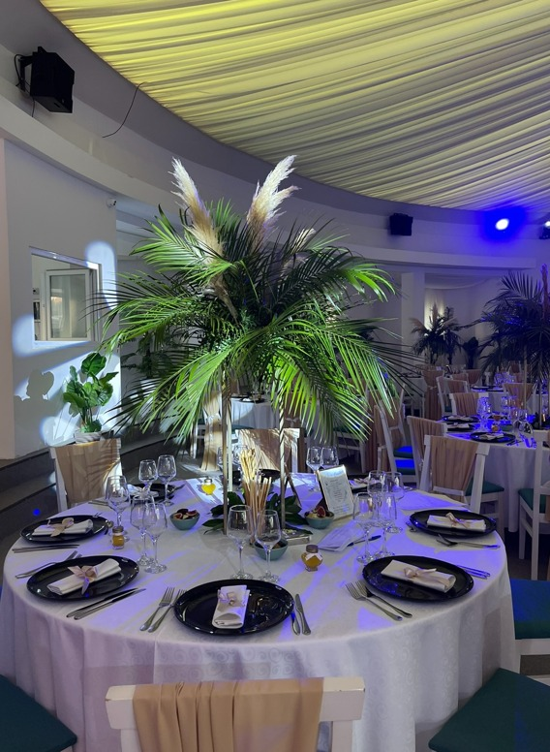
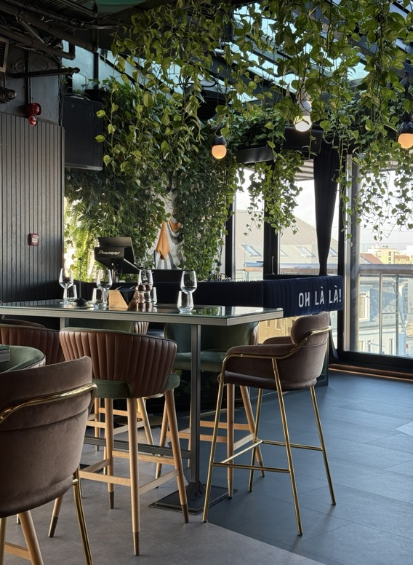

05 / EVENIMENTE & LOCAȚII
05
Atmosferă, lumină, volum
Exemple de amenajări în care florile devin parte din arhitectura spațiului.
Evenimente • locații • decor floral
FLORART • FLOWERS & MORE
09

Slide 15






05 / EVENIMENTE & LOCAȚII
05
Detaliile care leagă conceptul
De la floral la verdeață, iluminat și decor suspendat.
Evenimente • locații • decor floral
FLORART • FLOWERS & MORE
10

Slide 16



06 / PRIMĂVARĂ
06
Primăvara în culori și texturi
Un sezon proaspăt, luminos și floral.
FLORART • FLOWERS & MORE
11

Slide 17



06 / PRIMĂVARĂ
06
Flori de primăvară
Lalele, flori delicate și compoziții care aduc prospețime în orice spațiu.
FLORART • FLOWERS & MORE
12

Slide 18



07 / TOAMNĂ
07
Toamna, reinterpretată
Texturi naturale, tonuri calde și compoziții cu personalitate.
FLORART • FLOWERS & MORE
13

Slide 19



07 / TOAMNĂ
07
Decor sezonier
Dovleci, frunze, coșuri, texturi naturale și accente rustice reinterpretate.
FLORART • FLOWERS & MORE
14

Slide 20




08 / CRĂCIUN & IARNĂ
08
Sărbători cu poveste
Brazi, coronițe, ghirlande și decoruri care transformă spațiul într-o experiență festivă.
FLORART • FLOWERS & MORE
15

Slide 21




08 / CRĂCIUN & IARNĂ
08
Brazi care devin punctul central
De la elegant și natural la spectaculos și personalizat.
FLORART • FLOWERS & MORE
16

Slide 22





08 / CRĂCIUN & IARNĂ
08
Coronițe, ghirlande & detalii
Accentele care fac diferența la intrare, recepție, masă sau vitrină.
FLORART • FLOWERS & MORE
17

Slide 23





08 / CRĂCIUN & IARNĂ
08
Iarna, în fiecare detaliu
Lumini calde, verdeață, texturi naturale și decorațiuni create pentru atmosferă.
FLORART • FLOWERS & MORE
18

Slide 24





08 / CRĂCIUN & IARNĂ
08
De la interior la exterior
Fațade, intrări și spații comerciale cu o identitate festivă coerentă.
FLORART • FLOWERS & MORE
19

Slide 25



09 / PERSONALIZARE
09
Fiecare proiect poate avea propria poveste
Pornim de la spațiu, ocazie și buget și construim un decor care să se simtă al vostru.
FLORART • FLOWERS & MORE
20

Slide 26
10 / BUGET
10
Ne mulăm după bugetul clientului
Un concept bun nu înseamnă un singur buget. Căutăm împreună soluția potrivită.
CE ÎNSEAMNĂ ASTA?
ASCULTĂM
PROPUNEM
Pornim de la ceea ce îți dorești și de la prioritățile proiectului.
Venim cu un concept și alternative care păstrează direcția estetică.
ADAPTĂM
LIVRĂM
Alegem florile, cantitățile și elementele decorative în funcție de buget.
Punem în practică un decor coerent, atent la detalii.
FLORART • FLOWERS & MORE
21

Slide 27
11 / PROCES
11
Simplu pentru client. Clar pentru noi.
De la primul schimb de idei până la decorul final.
01
→
02
→
03
→
04
→
05
Discuție
Concept
Propunere
Planificare
Implementare
Rezultatul: un concept care arată bine, se potrivește spațiului și rămâne în linia bugetului stabilit.
FLORART • FLOWERS & MORE
22

Slide 28

12 / DE CE NOI
12
Florile sunt începutul. Experiența este diferența.
Ne place să lucrăm atent, personal și cu respect pentru fiecare proiect.
DIN 2020
Experiență construită în timp.
PERSONALIZAT
Fiecare concept pornește de la client.
FLEXIBIL
Ne adaptăm stilului, spațiului și bugetului.
ATENȚIE LA DETALII
Culoare, textură, volum și proporție.
FLORART • FLOWERS & MORE
23

Slide 29


HAI SĂ CREĂM
un decor care se simte
ca al vostru.
Buchete • evenimente • decor sezonier • concepte personalizate
Din 2020, cu flori, idei și atenție la fiecare detaliu.
FLORART • FLOWERS & MORE

